Slide 1



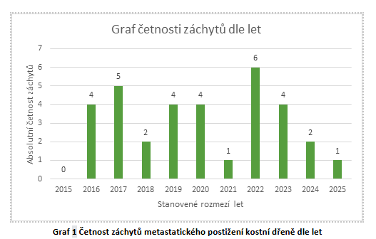
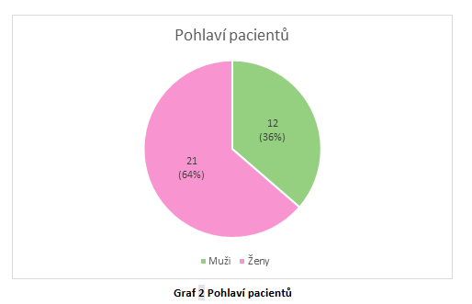
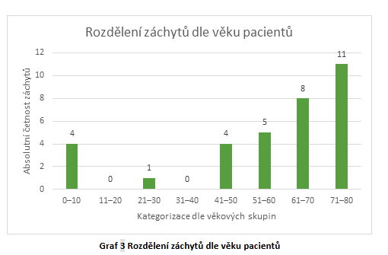
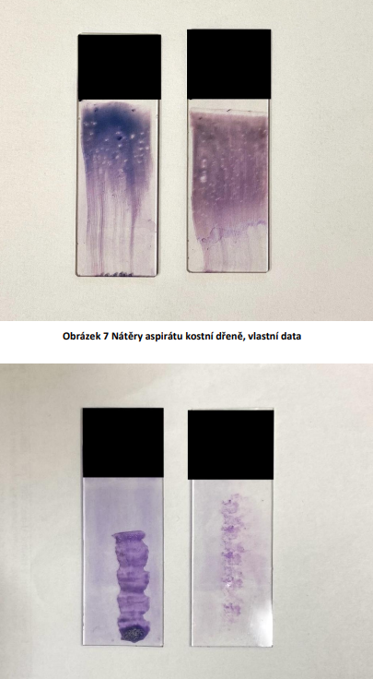
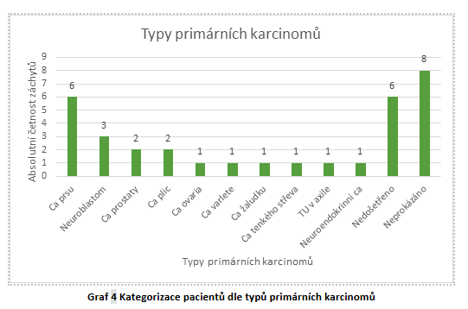
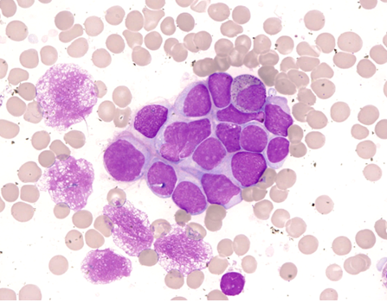
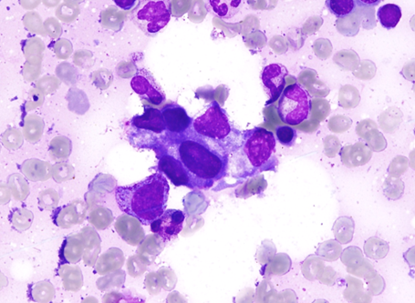
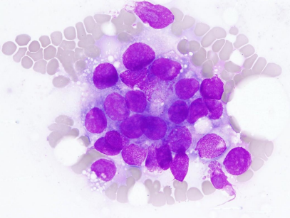
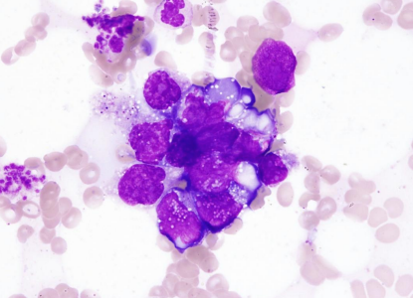
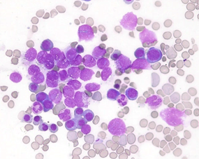
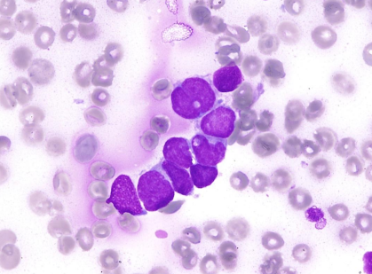
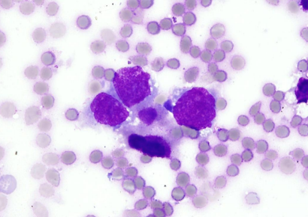
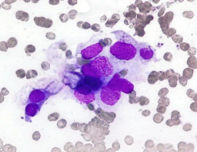
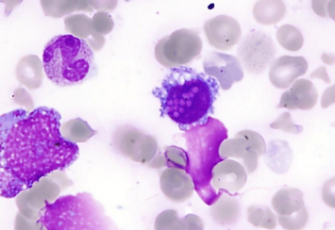
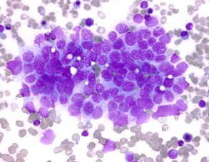
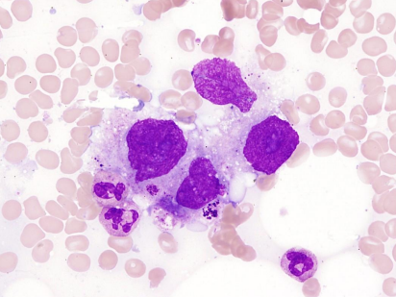
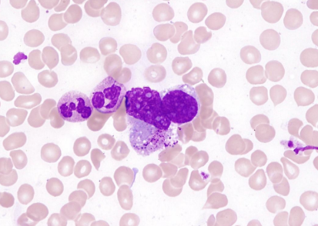
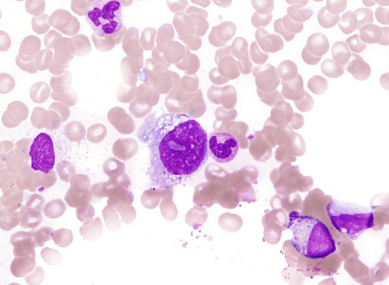
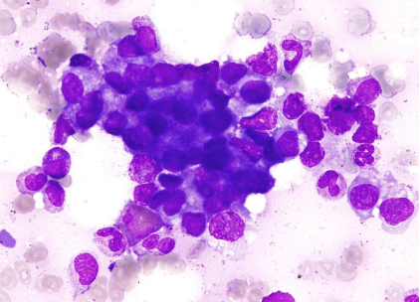
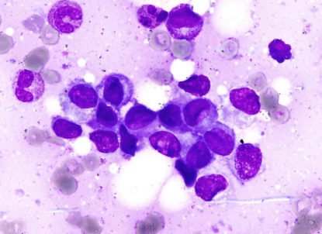
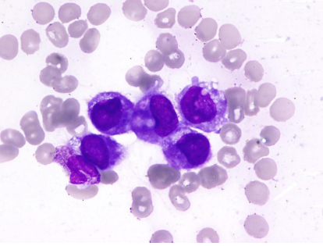

Záchyt metastatických procesů v kostní dřeni
ve Fakultní nemocnici Ostrava v letech 2015-2025
S. Kolářová^{1,2}, M. Pořízková², J.Zuchnická³, D. Buffa³ , M. Brillantová¹, K. Bůžková¹, Ž. Michalíková^{1,} A. Urgasová¹, M. Pulcer^{1,2}, D. Stejskal^{1,2}
¹ Ústav laboratorní medicíny, Fakultní nemocnice Ostrava
² Lékařská fakulta, Ostravská univerzita
³ Klinika hematoonkologie, Fakultní nemocnice Ostrava
ÚVOD
Metastatické postižení kostní dřeně je klinicky závažný stav spojený s pokročilým nádorovým onemocněním, útlumem krvetvorby a nepříznivou prognózou. Pokud tento invazivně rostoucí proces metastazuje do kostní dřeně, krvetvorného orgánu, způsobuje nejen různé kostní komplikace, čímž značně zhoršuje kvalitu života ale může také zapříčinit útlum krvetvorby. Metastazováním se vyznačují především nádory maligního charakteru. Jedná se o proces, kterým se invazivně šíří do celého těla, a to způsobem zakládání sekundárních ložisek. Velmi častým místem lokalizace těchto ložisek je právě kostní dřeň. Její prostředí totiž představuje ideální podmínky pro vývoj a nekontrolovatelné množení nádorových buněk. Včasná cytomorfologická identifikace dřeni cizích buněk může významně podpořit další diagnostický postup.
Cíl
retrospektivně vyhledat pacienty se suspektní metastatickou infiltrací kostní dřeně
statisticky zpracovat soubor a rozdělit jej dle roku, pohlaví, věku a primárního tumoru
ukázat morfologickou variabilitu nádorových buněk na vybraných kazuistikách
Soubor Pacientů:
Materiál A Metodika
data z archivu OKH, LIS a NIS FNO za období 2015-2025
nátěry aspirátu kostní dřeně a/nebo otisky trepanobioptického válečku
morfologické hodnocení a fotodokumentace nádorových buněk
anonymizace a zpracování dat v Microsoft Excel
Obr. 1: aspirát kostní dřeně Obr. 2: otisk trepanobioptického válečku
V analyzovaném období bylo zachyceno 33 pacientů se suspekcí na metastatické postižení kostní dřeně, potvrzeno bylo 25 případů.
Nejčastějším primárním nádorem byl karcinom prsu, nejvyšší četnost výskytu byla u pacientů ve věku
71-80 let.
Morfologická dokumentace
Klíčové morfologické znaky
polymorfie velikosti buněk i tvaru jader
vyšší N/C poměr
jemně zrnitý až hutný jaderný chromatin
méně či více viditelná jadérka
neohraničená, světle až středně bazofilní cytoplazma
vakuolizace, ojediněle až pěnovitý vzhled cytoplazmy
případně granulace
četné rozpadlé buňky
Výskyt v KD:
samostatně
v trsech - tzv. rozetách
Obr. 3: Neuroblastom
zvětšeno 1000x
Obr. 4: Adenokarcinom žaludku
zvětšeno 1000x
Obr. 5 : Adenokarcinom prostaty
zvětšeno 1000x
Obr. 6 : Karcinom retroperitonea
zvětšeno 1000x
Obr. 7: Karcinom prsu
zvětšeno 500x
Obr. 8 : Karcinom plic
zvětšeno 1000x
Obr. 9: Karcinom vaječníku
zvětšeno 1000x
Obr. 10: Karcinom varlete
zvětšeno 1000x
Kazuistika 1
Muž (1953)
Pacient přeložen do FNO z interního oddělení spádové nemocnice pro došetření náhlého váhového úbytku, nechutenství a bolesti LS páteře za účelem vyloučení lymfomu. Požadováno provedení biopsie nalezeného ložiska s následnou histologií. Dle ultrasonografie břicha nález suspektní paraaortální lymfadenopatie.
Subjektivní obtíže: narůstající slabost, únava, bolest v oblasti bederní páteře a obou tříslech, silné nechutenství, váhový úbytek 13 kg a noční pocení. Bolest přítomna i při změně polohy.
Následující den provedeno stagingové CT krku, plic, břicha a pánve. Zde nález suspektního metastatického mnoholožiskového postižení jater. Tentýž den pak provedena punkce kostní dřeně.
Nález KD:
Suspektní buňky velké velikosti s oválným či nepravidelným tvarem jádra, se středně kondenzovaným jaderným chromatinem, výraznými nukleoly a slabě bazofilní, neohraničenou cytoplazmou, ojediněle obsahující bazofilní granula či drobné vakuoly. (zvětšeno 1000x)
Pacient s výsledky z histologie (karcinom střeva) a s indikaci ke kolonoskopickému vyšetření předán zpět do péče ve spádové nemocnici.
Kazuistika 2
Žena (1950)
Pacientka s nově diagnostikovaný adenokarcinom žaludku III.–IV. stádia. Vzhledem k nálezu mnohočetných ložisek
v hrudní a lumbosakrální páteři suspekce na nádorovou generalizaci. Pacientka podstoupila v minulosti opakované neurochirurgické zákroky v oblasti páteře z důvodu degenerativních změn.
Subjektivní obtíže: výrazná bolest bederní páteře vystřelující do celé délky obou dolních končetin, nechutenství, slabost.
Následující den provedena punkce kostní dřeně.
Nález KD:
Suspektní buňky s kulatým, oválným i ledvinovitým tvarem jádra, hutným jaderným chromatinem, ojediněle slabě zřetelnými nukleoly, s bazofilní, neohraničenou cytoplazmou, ojediněle vybíhající v nepravidelné výběžky. (zvětšeno 1000x)
Po absolvování radioterapie bylo na základě onkologického hlediska a stavu pacientky doporučeno podávání pouze symptomatické terapie.
ZÁVĚR
Morfologie metastatických buněk je velmi variabilní a buňky mohou do značné míry imitovat jiné buněčné populace. Možnost záměny s makrofágy nebo hematopoetickými nádorovými buňkami představuje významné diagnostické riziko. Interpretace nálezu vyžaduje vždy znalosti zkušeného morfologa. Při suspekci na přítomnost dřeni cizích buněk nutno hodnotit více preparátů a cíleně pátrat po podezřelých buňkách hlavně v okrajích a v koncích nátěru.
Cytomorfologické vyšetření kostní dřeně zůstává důležitým nástrojem pro záchyt metastatické infiltrace, zejména při nejasné cytopenii nebo progresi solidního tumoru.
Odkazy
​CLÉZARDIN, Philippe, Rob COLEMAN, Margherita PUPPO, Penelope OTTEWELL, Edith BONNELYE, Frédéric PAYCHA, Cyrille B. CONFAVREUX a Ingunn HOLEN. Bone metastasis: mechanisms, therapies, and biomarkers. Physiological reviews [online]. 2021, 101(3), 797-855 [cit. 2025-09-25]. ISSN 1522-1210. Dostupné z: doi:10.1152/physrev.00012.2019
​VČELKOVÁ, Alice, Ondřej ZAPLETAL, Jana ZUCHNICKÁ a Žaneta BAJZOVÁ. Metastatické postižení kostní dřeně [Prezentace Microsoft PowerPointu]. Ostrava: Fakultní nemocnice Ostrava, 2018.
ZHANG, Weijie, Igor BADO, Hai WANG, Hin-Ching LO a Xiang H.-F. ZHANG. Bone Metastasis: Find Your Niche and Fit in. Trends in Cancer [online]. 2019, 5(2), 95-110 [cit. 2026-03-06]. ISSN 2405-8033. Dostupné z: https://www.sciencedirect.com/science/article/pii/S2405803318302760
kontAkt
sona.kolarova@fno.cz
+420 59 737 4023
QR kód posteru

